Slide 1
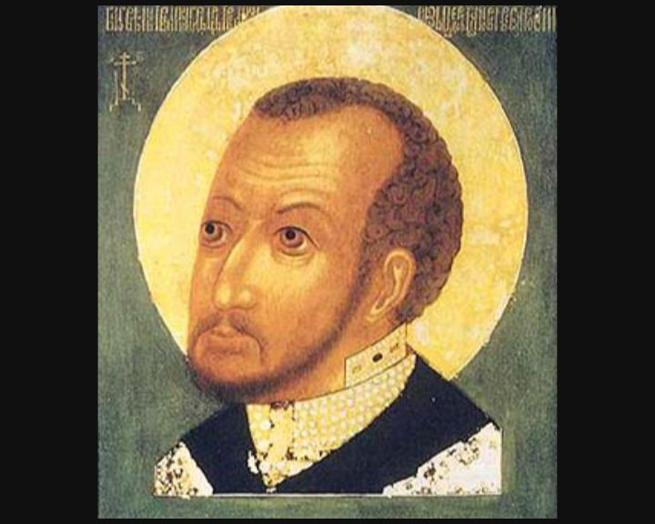
Симон (Пимен) Фёдорович Ушаков

Slide 2
Симон (Пимен) Фёдорович Ушаков (1626, Москва — 25 июня 1686, Москва) — русский московский иконописец и график.

Slide 3
Ушаков происходил, вероятно, из посадских людей и, по-видимому, очень рано получил основательную подготовку к своей специальности, так как, будучи всего 22-х лет от роду, был принят в царские «жалованные» (то есть получавшие постоянное содержание) мастера Серебряной палаты при Оружейном приказе.

Slide 4
Здесь прямыми его обязанностями было «знаменито», то есть делать рисунки для разных предметов церковной утвари и дворцового обихода, преимущественно для золотых, серебряных и эмалированных изделий, расписывать знамёна, сочинять узоры для рукоделий, чертить карты, планы и т. д

Slide 5
Архангел Михоил
Богородица умеление

Slide 6
Усердно исполняя подобные работы, он писал, кроме того, образа для двора, церквей и частных лиц, причём приобрёл вскоре известность лучшего на Москве иконописца.

Slide 7
С переводом Ушакова на службу из Серебряной палаты в Оружейную, в 1664 г., круг его деятельности расширился, а слава возросла ещё более: он стал во главе прочих царских мастеров, образовал целую школу иконописцев, пользовался милостями царя Алексея Михайловича и его преемников на престоле, исполнял всяческие их поручения по художественной части и до самой своей кончины жил в довольстве и почёте.

Slide 8
Воздвижение Криста
М. В. Скопин - Шуйский

Slide 9
Оставаясь на почве исконного русско-византийского иконописания он писал и по древним «пошибам», и в новом так называемом «фряжском» стиле, изобретал новые композиции, присматривался к западным образцам и к натуре, стремился сообщать фигурам характерность и движение. В круг занятий Ушакова входило изготовление рисунков для гравёров. Д. Ровинский в своём «Подробном словаре русских граверов» указывает на два офорта, исполненных им самим

Slide 10
Макарий Желтоводский Изограф
Сергей Радонежский

Slide 11
Спас Великий Архиерий
Тайное вечерие

Slide 12
Христос Великий
Христос Эммонуил

Slide 13
Презентацию подготовил ученик 8-го класса: Саломатов Николай

